Slide 1




Audiencia Pública de Rendición de Cuentas
2022 – 2023
M i n i s t e r i o d e M i n a s y E n e r g í a

Slide 2

Pivote de Energía

Slide 3

Hoja de Ruta de la
Transición Energética Justa
La Hoja de Ruta (HdR) de la TEJ está compuesta, principalmente, por 4 documentos que tienen como objetivo mostrar el camino que el país debe seguir en materia de transición energética con justicia social y ambiental, con un enfoque étnico, territorial y de género.
Para lo cual se elaboraron 4 documentos:
01
La sistematización de los diálogos regionales, (27 diálogos en todo el país con la participación de más de 2 mil personas),
El diagnóstico base para la TEJ, el cual se construyó a partir de las perspectivas internacionales, los avances del país en transición energética, los trabajos previos tanto del sector público como de la academia, el sector privado y la sociedad civil,
02
03
Los escenarios de planeación energética en el mediano y largo
plazo, donde se presentan supuestos para la implementación de estrategias que buscan la disminución de emisiones de gases de efecto invernadero (GEI), y el uso de fuentes no convencionales de energía renovable (FNCER)
04
El potencial energético de producción de FNCER.

Slide 4

Comunidades Energéticas
¿Qué es una Comunidad Energética?
Los usuarios o potenciales usuarios de servicios energéticos podrán constituir Comunidades Energéticas para generar, comercializar o usar eficientemente la energía a través del uso de fuentes no convencionales de energía renovables (FNCER), combustibles renovables y recursos energéticos distribuidos.
Su objetivo fundamental es la generación, comercialización y uso eficiente de la energía. Además, tienen como propósito la democratización del sistema energético, mediante un rol activo de las comunidades organizadas en la Transición Energética Justa.
Entre los principales avances tenemos:
Se reglamentó el decreto sobre comunidades energéticas del artículo 235 de la Ley 2294 de 2023 del PND. En la actualidad, se encuentra para sanción del presidente de la república.
Lanzamiento de la postulación y la plataforma de comunidades energéticas (cerca de 2090 registradas al 10 de diciembre) y de la herramienta interactiva de potencial FNCER (Comunidades Energéticas (minenergia.gov.co))
Creación de un registro unificado de comunidades energéticas y diseño de la campaña para su promoción en 2024.
Diseño de la Incubadora de comunidades energéticas: asistencia técnica y organizativa a comunidades interesadas.
Primeros pilotos de comunidad energética con inversión pública en la región Caribe (Guajira, Bolívar y Atlántico).
El IPSE logró el diseñó del prototipo de Central de Generación compacta en contenedor, denominada por la comunidad Wayúu Michii Ka’i (Casa del Sol)

Slide 5



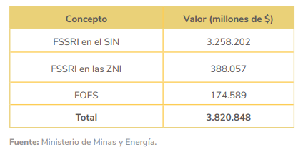
Pacto por la Justicia Tarifaria (PJT)
Subsidios de Energía
El Ministerio en la vigencia expidió las resoluciones de pago a las empresas prestadoras del servicio público domiciliario de energía eléctrica para cubrir los subsidios otorgados en la facturación a los usuarios de menores ingresos, así:
Se logró frenar el alza de las tarifas del servicio de energía a partir de agosto de 2022 se adelantaron las siguientes acciones:
i) Expedición de regulación para disminuir las tarifas de energía en el país a corto plazo,
ii) Renegociación de contratos entre empresas generadoras y comercializadoras de energía,
iii) Expedición de regulación para reducir costos del componente de restricciones.

Slide 6

Ampliación de cobertura
Macrometa 145 k.
Fondo de Apoyo Financiero para la Energización de las Zonas no Interconectadas (FAZNI).
Con el fin de cumplir con la meta de
145.000 usuarios conectados al servicio de energía eléctrica en el cuatrienio. Entre octubre de 2022 y agosto de 2023 se brindó servicio de energía eléctrica a 33.264 nuevas familias mediante financiación con recursos de SGR (8183), FAZNI (3779), PTSP (1611), IPSE (884), recursos de las gobernaciones (19) y recursos de los operadores de red (18.788).
Se realizaron dos comités de administración de recursos de FAZNI (CAFAZNI 85 y CAFAZNI 86). Se aprobaron recursos para proyectos de ampliación de cobertura que beneficiarán a 8306 usuarios, por un valor de 253.000 millones de pesos, distribuidos en 2023, 2024 y 2025.
Fondo de Apoyo Financiero para la Energización de las Zonas Rurales (FAER).
Programa de Normalización de Redes Eléctricas (PRONE).
Se realizaron dos comités de administración de recursos —CAFAER 62, (29may23), y CAFAER 63, (10jul23). Se aprobó la financiación de proyectos de ampliación de cobertura que beneficiarán a 4402 viviendas y de proyectos de mejoramiento de infraestructura eléctrica que beneficiarán a 28.917 viviendas en zonas rurales.
Se realizó la convocatoria CAPRONE 001 de 2023, en la cual 15 proyectos cumplieron con los requisitos establecidos mediante la Resolución 40440 del 29 de junio de 2023, por un valor de $37 mil millones y un estimado de usuarios de 4852.

Slide 7

Plan Nacional de Electrificación Rural (PNER).
El PNER se enmarca en el Decreto Ley 884 de 2017 y en el cumplimiento de los Acuerdos de Paz. El PNER tiene dentro su planeación la ampliación de la cobertura de energía eléctrica hasta 2031.
Avances:
Entre enero y septiembre del 2023 se conectaron 34.306 nuevos usuarios con recursos públicos y privados, de los cuales un total de 14.895 fueron energizados a través de FNCER.
Para los municipios ubicados en las subregiones del Programa de Desarrollo con Enfoque Territorial (PDET), se beneficiaron con el servicio de energía eléctrica un total de 17.114 nuevos usuarios, de los cuales, 11.193 fueron energizados a través de FNCER.
La capacidad instalada de FNCER y de soluciones tipo híbrido en las ZNI es de 66,22 MW, y en municipios PDET es de 36,82 MW.

Slide 8

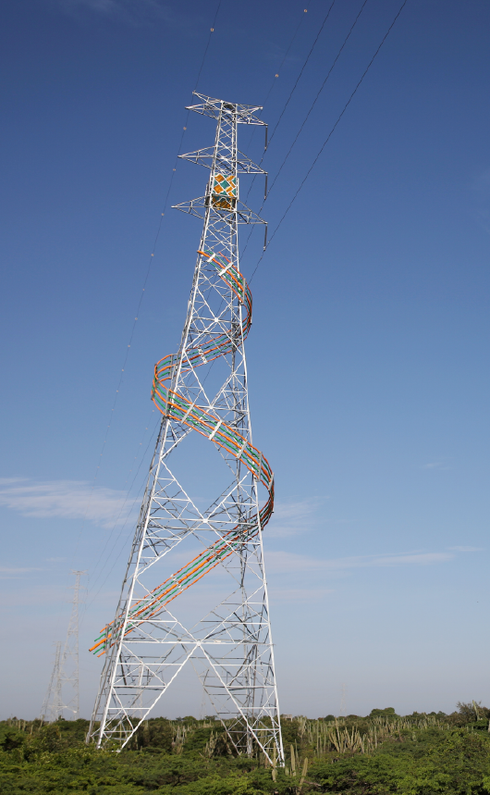
UPME:
Plan Indicativo de Expansión de Cobertura de Energía Eléctrica (PIEC)
Se avanzó en la preparación del nuevo ciclo de asignación de capacidad de transporte (2023- 2024). A 31 de agosto la UPME había recibido 428 solicitudes de conexión por 22,3 GW.
Se publicó la versión final. Permitiendo actualizar el índice de cobertura, identificar el número de viviendas sin servicio de energía eléctrica, las posibles soluciones entre conexión a la red, el suministro individual o colectivo (microrredes) y estimar los costos asociados.
FENOGE
“Sin transmisión no hay transición”
Cuenta con (25) iniciativas como aporte para la Transición Energética Justa. Entre las que se destaca el programa “ConEnergía”, proyecto “Comunidad Energética De Bocas del Palo” y proyecto “Sistemas Energéticos Distribuidos en Bahía Málaga” .
Se abrieron 6 convocatorias públicas de transmisión: Segundo Transformador Primavera 500/230kV (UPME 01-2023), Cuarto Transformador Sogamoso 500/230 kV (UPME 02-2023), Subestación Huila 230 kV (UPME 01-2022), San Antonio-Alcaraván para Casanare (UPME 07-2021), Alcaraván-Banadía-La Paz para Arauca (UPME 08- 2021) y Carreto 500 kV para Bolívar (UPME 06-2021).

Slide 9

Pivote de Minería

Slide 10

Ley Minera para la Transición Energética Justa, la Industrialización y la Minería para Vida.
Este proyecto ha sido ampliamente discutido en diferentes espacios y con diferentes actores; y en la actualidad nos encontramos en proceso de concertación con las autoridades étnicas garantizando el derecho a la consulta previa libre e informada antes de radicar el proyecto de ley ante el congreso.
Plan de Acción Nacional de Mercurio para la Minería Artesanal y de Pequeña Escala-Convenio Minamata.
Para darle cumplimiento al Convenio de Minamata, se desarrolló un plan de acción nacional cuyo objetivo es la implementación de procesos que permiten realizar la formalización, la modernización y el fortalecimiento organizacional, técnico y tecnológico sin el uso de mercurio y sus compuestos para la MAPE de oro.
Plan de Eficiencia Energética.
Se elaboró y presentó el plan de trabajo de Eficiencia Energética del sector de la pequeña y mediana minería del carbón, proyectado a corto y mediano plazo (2023- 2024).
Actualización de la política minera.
Basados en el PND 2022-2026 “Colombia Potencia Mundial de la Vida” se prevé la expedición de una nueva política minera trabajada conjuntamente entre Minenergía, Minambiente, ANM, UPME, SGC, ANLA y DNP.

Slide 11
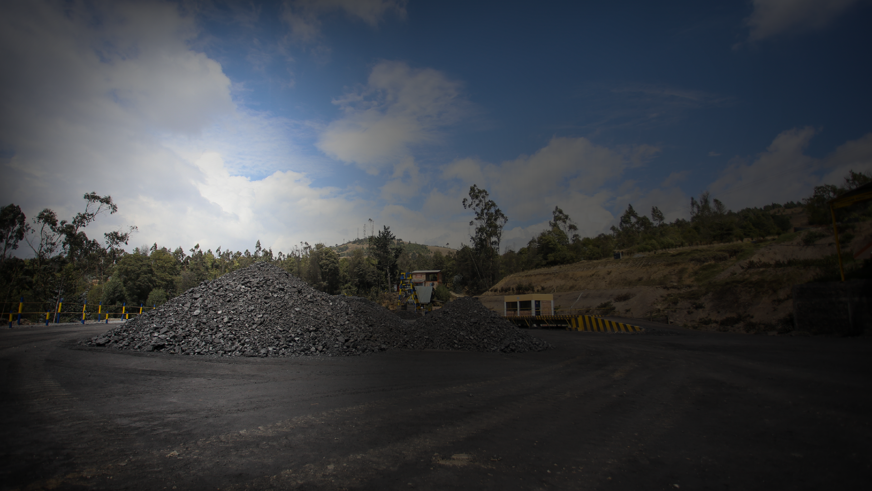
Corredor de Vida del Cesar y La Guajira.
Se elaboró un plan intersectorial para la reconversión laboral y la diversificación productiva en los departamentos de La Guajira y Cesar, que son económicamente dependientes de la actividad minera. Para ello se está adelantando una estrategia que se fundamenta en: 1) Diagnóstico de los departamentos de Cesar y La Guajira: identificación de proyectos e industrias anclas, 2) Búsqueda de recursos públicos para su financiación,
3) Plan Intersectorial de Reconversión Laboral Territorial y Diversificación Productiva para La Guajira y Cesar.
Reglamentación cierre de minas.
Se adelanta el proceso de reglamentación del artículo 24 de la Ley 1753 de 2015, el cual nos permitirá establecer: 1) Criterios mínimos para cierre: ambientales, técnicos, sociales y financieros (ATSF), 2) Aprovisionamiento de recursos para el cierre minero y 3) Garantías financieras. El Banco Mundial entregó dos informes sobre el cierre de minas en julio de 2023. Adicionalmente se trabaja en escenarios de articulación con la ANM, con la intención de propiciar la regulación integral de la materia una vez el ministerio expida el reglamento de su competencia.
Bajo Cauca (Antioquia).
Coordinación y articulación con más de 21 entidades del nivel nacional y regional. Se caracterizaron el 97% del total de las Unidades de Producción Minera inscritas, se reservaron 18 bloques con potencial para minerales estratégicos, en julio de 2023 se abrió la oficina satélite de la autoridad minera en el municipio de Caucasia

Slide 12

Otros avances
Se suscribieron 37 contratos de concesión para la terminación de procesos de formalización pendientes por resolver, se han beneficiado directamente 1167 mineros.
Mediante la expedición del Acuerdo 01 del 10 de julio de 2023, el Consejo Directivo de la ANM definió los lineamientos para la actualización del listado de minerales estratégicos con su respectivo documento técnico de soporte.
Durante el primer año de gestión se han intervenido 255 proyectos mineros, entre titulares mineros de pequeña escala (164) y proyectos con prerrogativa de explotación (91).
En lo corrido del año se han efectuado 12 exportaciones de oro, por un valor aproximado de $USD27, 4 millones. Este mineral fue adquirido por las comercializadoras bajo administración de la SAE en el marco de la implementación de la estrategia de comercialización de oro en el bajo Cauca Antioqueño.
Para la vigencia 2023 la ANM se trazó como meta la capacitación y certificación de 1500 personas en estándares de competencia para el salvamento minero a nivel nacional. Con corte a 30sep2023 se ha capacitado un total de 1315 personas.

Slide 13
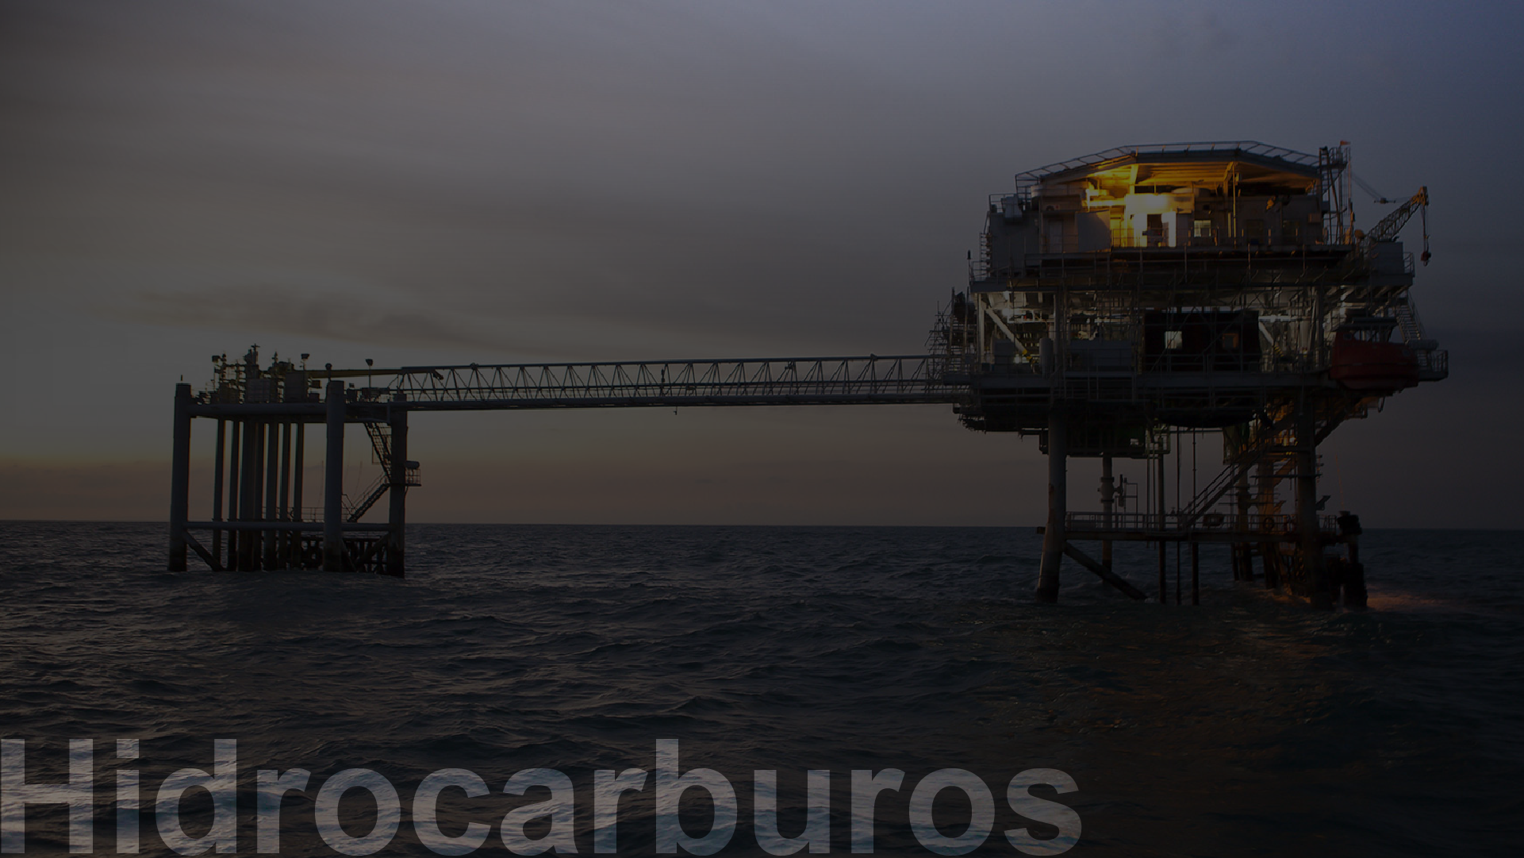
Pivote de Hidrocarburos

Slide 14

Estrategia de reactivación de los contratos de exploración y producción de hidrocarburos.
Con el objetivo de incorporar producción de hidrocarburos de contratos ya concedidos se han identificado 31 contratos en suspensión de los cuales se han reactivado 6 contratos, que continúan sus operaciones de exploración y producción de Hidrocarburos.
Estrategia para impulsar el recobro mejorado bajo principios de responsabilidad ecológica.
La ANH en ejercicio de la función de fiscalización evalúa la factibilidad de implementar tecnologías de recobro mejorado mediante el desarrollo de proyectos piloto con la finalidad de aumentar las reservas hidrocarburíferas del país.
Estrategia Territorial de Hidrocarburos (ETH).
Se consolidó la articulación con las entidades aliadas de la ETH para prevenir, atender y transformar la conflictividad social y ambiental en las regiones con actividades de exploración y producción de hidrocarburos.
Primera Ronda eólica costa afuera.
Se ha firmado un convenio entre la DIMAR y la ANH mediante el cual se designó a esta como administradora del proceso competitivo de energía eólica costa afuera, siendo el primer proceso offshore eólico en Latinoamérica.
Asignación de permisos de ocupación temporal sobre áreas marítima (en los departamentos de Atlántico, Bolívar, Sucre y Magdalena) en la que se podrán desarrollar proyectos con capacidad de hasta 3GW.
Este proceso fue lanzado el pasado 5 de diciembre en el marco de la COP 28.

Slide 15

Nuevos energéticos
Hidrógeno:
Se ha logrado la estructuración y trámite de un proyecto de decreto por medio del cual se fijan los lineamientos generales para la evaluación, exploración y explotación del Hidrógeno.
Adopción de 29 estándares internacionales para la construcción de normas técnicas para la producción, almacenamiento, transporte y uso final del Hidrógeno.
Investigación en áreas con posible potencial energético de: hidrógeno blanco, niveles prospectivos generadores de gas y su potencial como contaminantes de agua o suelos, caracterización de la génesis de los hidrocarburos y apoyo en la política de gobierno de descarbonización con estudios sobre posible almacenamiento de CO2.
El 23 de febrero de 2023 el Minenergía delegó en la ANH, mediante Resolución 40234, funciones para apoyar la política del Gobierno frente a la TEJ. Esto permite a la ANH la elaboración de los insumos y el apoyo necesario al Minenergía en la formulación y diseño de la política de los siguientes recursos energéticos: geotermia, energía eólica, hidrógeno; captura, almacenamiento y uso de carbono (CCUS); así como las alternativas geológicas para el almacenamiento subterráneo de dióxido de carbono (CO2) a través del aprovechamiento de fuentes no convencionales de energía (FNCE).
Geotermia:
Se están tramitando 5 permisos geotérmicos: 2 permisos de exploración y 3 de explotación en la modalidad de coproducción con hidrocarburos.

Slide 16



